Slide 1
Unser digitales
Betriebsratsbüro.
BR-DMS.
FÜR DAS GREMIUM
Sitzungen, Beschlüsse, Fristen und Aufgaben an einem Ort – im Intranet, nur für uns
BR-DMS · Vorstellung im Gremium · [Datum] · Screenshots aus der Demo mit erfundenen Daten
Version 1.8.6
Notes:
Gelb markierte Stellen in eckigen Klammern sind Platzhalter: durch eure Angaben ersetzen und die Markierung entfernen. Alle Screenshots stammen aus der Demo und zeigen erfundene Daten.

Slide 2
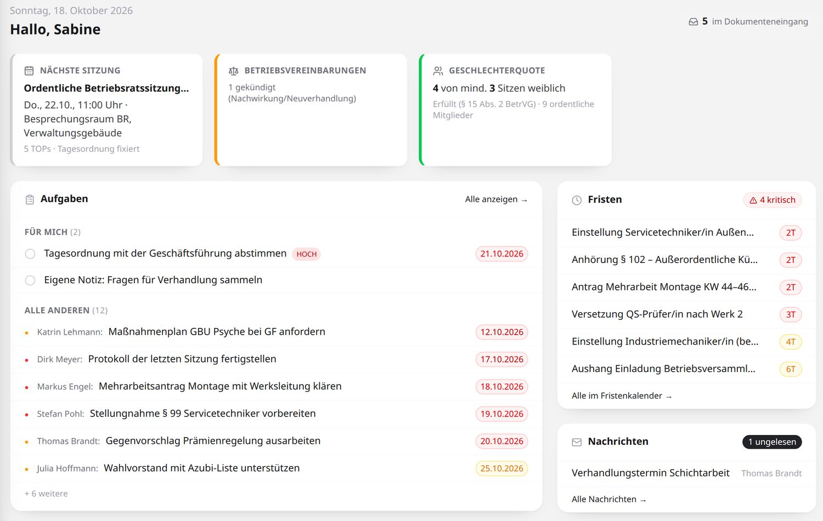
Dashboard: der Tag auf einen Blick
START
Nach dem Anmelden sieht jede Person, was für sie jetzt zählt.
Das steht drauf
Nächste Sitzung mit Ort, Uhrzeit und Stand der Tagesordnung
Meine Aufgaben und die der anderen, nach Fälligkeit
Fristen farbig nach Dringlichkeit
Dokumenteneingang und ungelesene Nachrichten
Benachrichtigungen im System, E-Mail nur als Rückfall

Slide 3
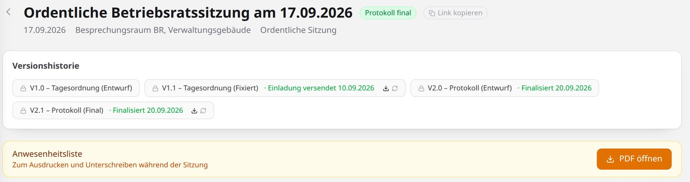
Sitzung und Protokollverlauf
SITZUNGEN
Vom Entwurf bis zum finalen Protokoll – jeder Schritt bleibt nachvollziehbar.
Ablauf: Entwurf → Tagesordnung fixiert → Protokoll → Final
Jede Version bleibt als PDF erhalten
Einladung mit Tagesordnung, Anwesenheitsliste vorbereitet, Unterschriftenseite mit Prüfsumme
Vertrauliche TOPs sehen JAV und SBV nicht

Slide 4
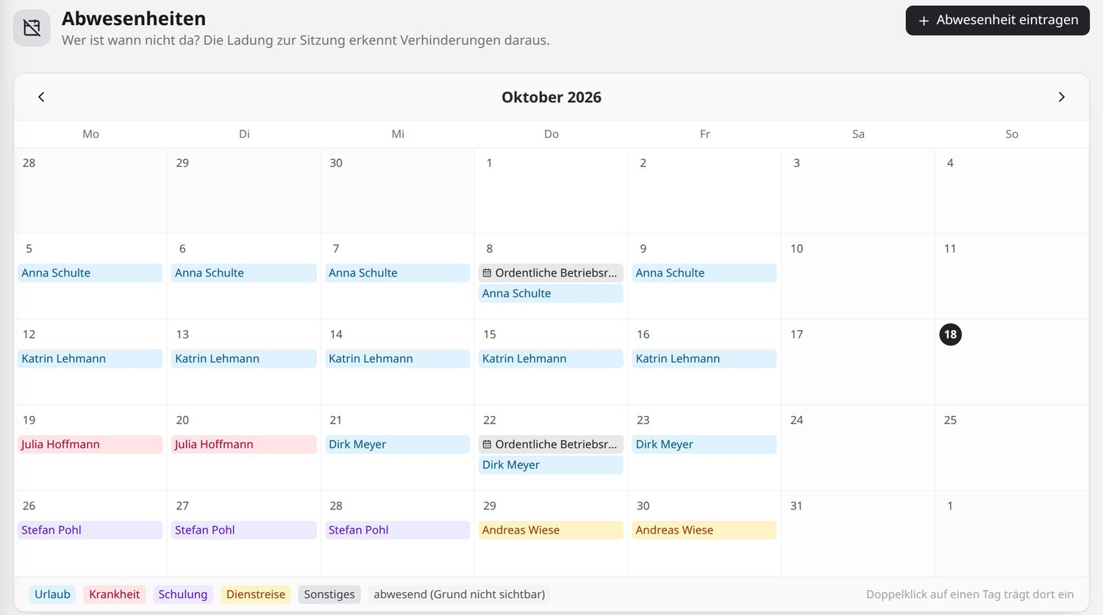
Abwesenheitskalender
SITZUNGEN
Wer ist wann nicht da? Eintragen geht in Sekunden.
So funktioniert es
Urlaub, Krankheit, Schulung, Dienstreise – Sitzungstermine stehen im selben Kalender
Jede Person trägt ihre eigenen Tage ein, Vorsitz und Stellvertretung auch für andere
Den Grund sehen nur die Person selbst, Vorsitz und Stellvertretung
Kein Export nach außen, alles bleibt im Intranet

Slide 5
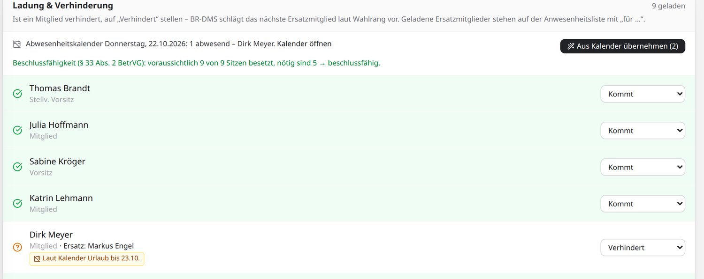
Nachrücken: Ladung und Ersatz
SITZUNGEN
Die Ladung gleicht sich mit dem Kalender ab.
Was passiert
Hinweis je Person, wenn jemand am Sitzungstag abwesend ist
Ersatzmitglied laut Wahlrang, abwesende Ersatzmitglieder werden übersprungen
Prognose der Beschlussfähigkeit (§ 33 Abs. 2)
Ein Klick: „Aus Kalender übernehmen“

Slide 6
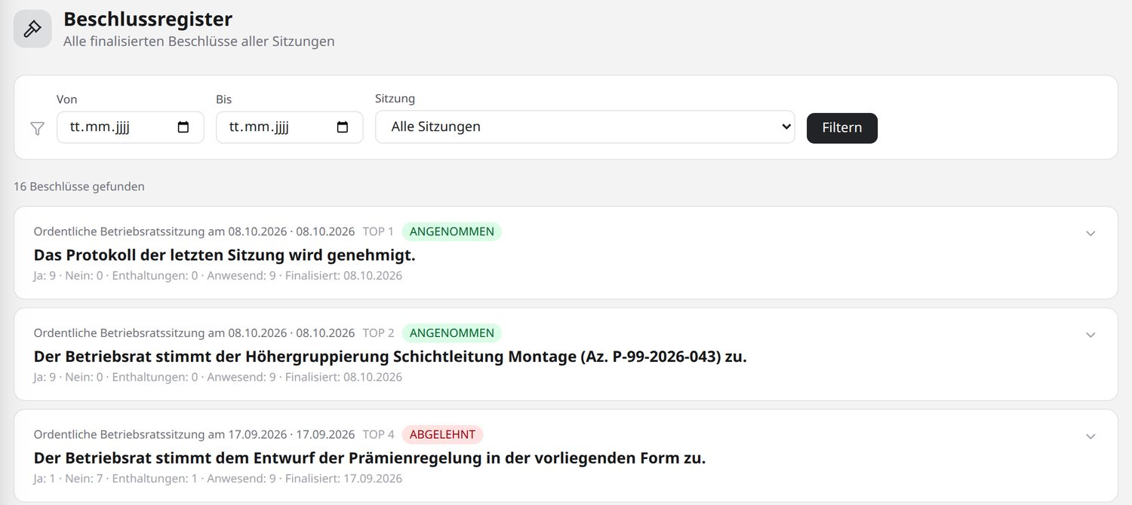
Beschlussregister
BESCHLÜSSE
Alle Beschlüsse aller Sitzungen, durchsuchbar und unveränderbar.
Das Register
Mehrere Beschlüsse je TOP, Stimmergebnis wird automatisch gezählt
Rechtsgrundlage je Beschluss, Filter nach Zeitraum und Sitzung
Nach dem Finalisieren gesperrt, mit Zeitstempel
Rechtsgrundlagen sind eine persönliche Auslegung, nicht juristisch geprüft

Slide 7
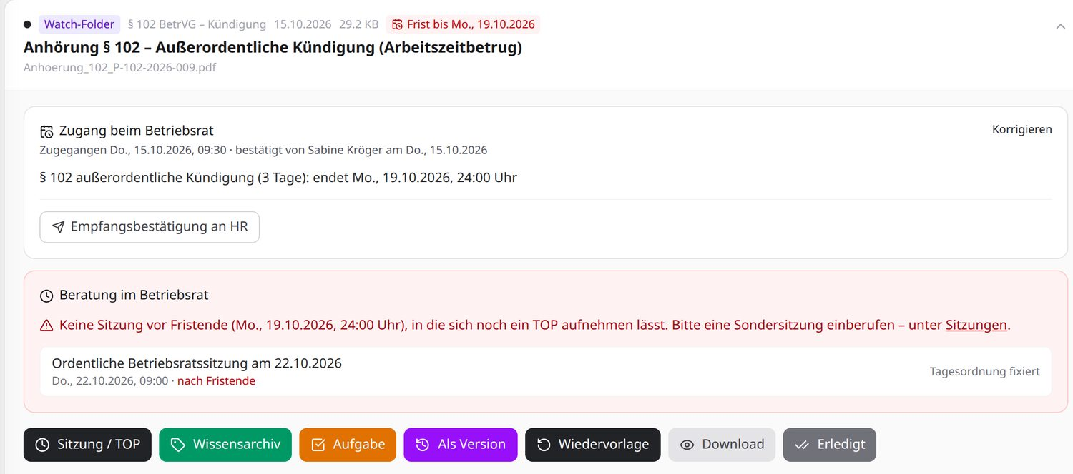
§ 99 / § 102: Eingang mit Frist
FRISTEN
Neue Anhörungen laufen nicht mehr im Postfach unter.
So läuft es
Dokument landet im Dokumenteneingang, Zugang wird bestätigt
Die Frist wird berechnet und im Kalender angezeigt
Warnung, wenn keine Sitzung vor Fristende liegt: dann Sondersitzung
Ein Klick auf TOP, Aufgabe oder Wiedervorlage

Slide 8
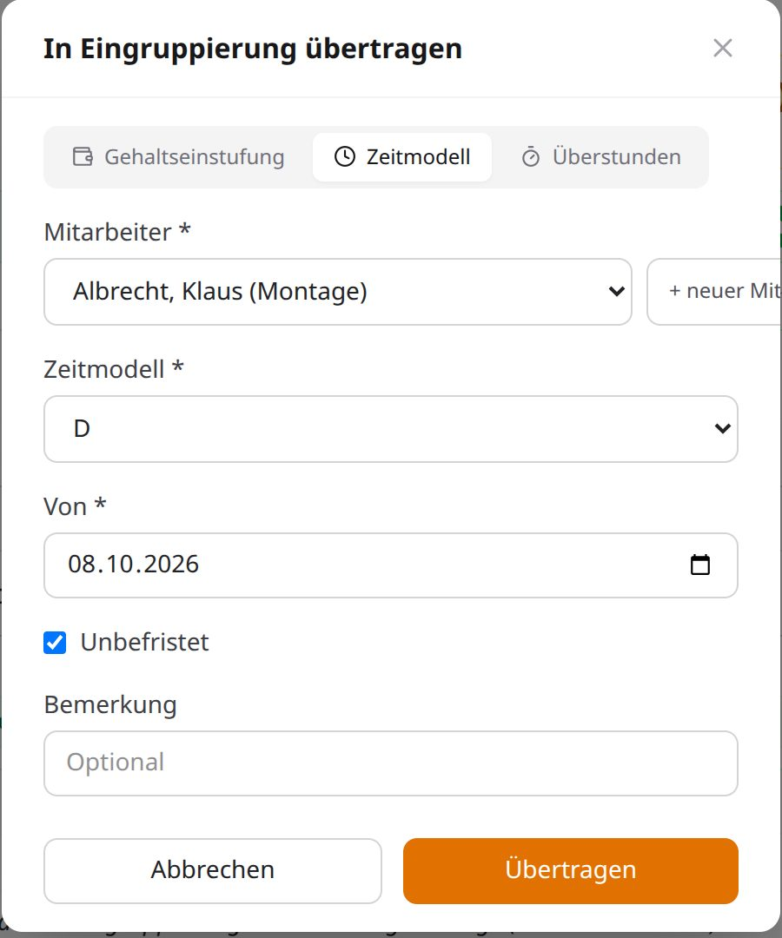
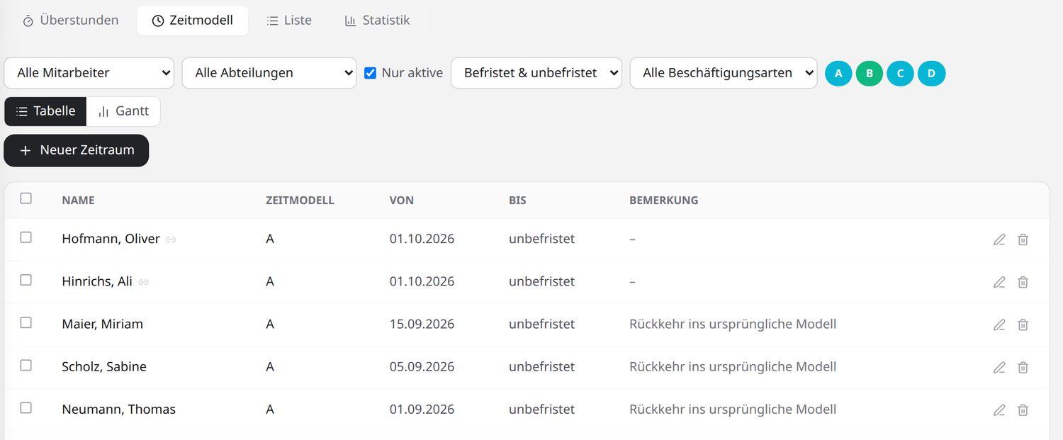
§ 87: Zeitmodell direkt eintragen
MITBESTIMMUNG
Beschlossen, dann sofort in der Historie – ohne Abtippen.
Aus dem TOP heraus
„In Eingruppierung übertragen“: Gehalt, Zeitmodell oder Überstunden
Mitarbeiter, Modell und Gültigkeitszeitraum wählen
Befristet oder unbefristet, mit Bemerkung
Die Historie warnt vor auslaufenden Zeiträumen
Im Beschluss: Übertragen
Ergebnis: Zeitmodell-Historie

Slide 9
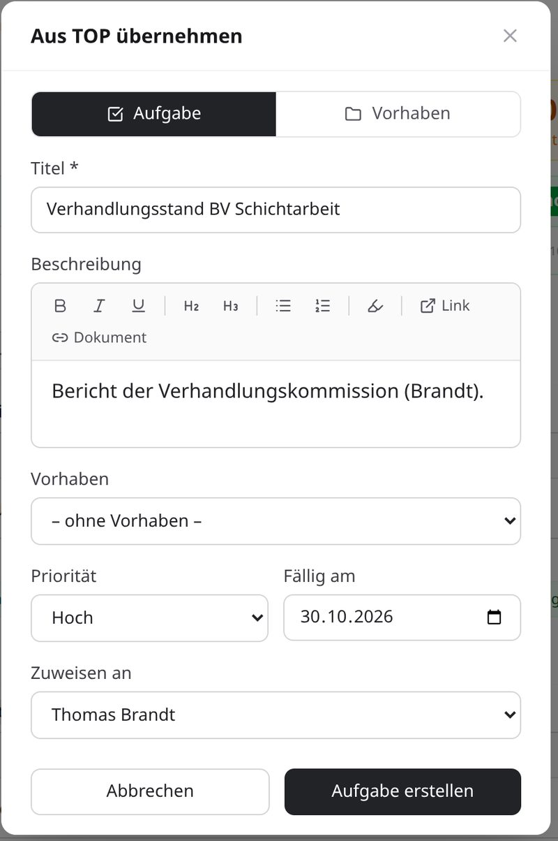
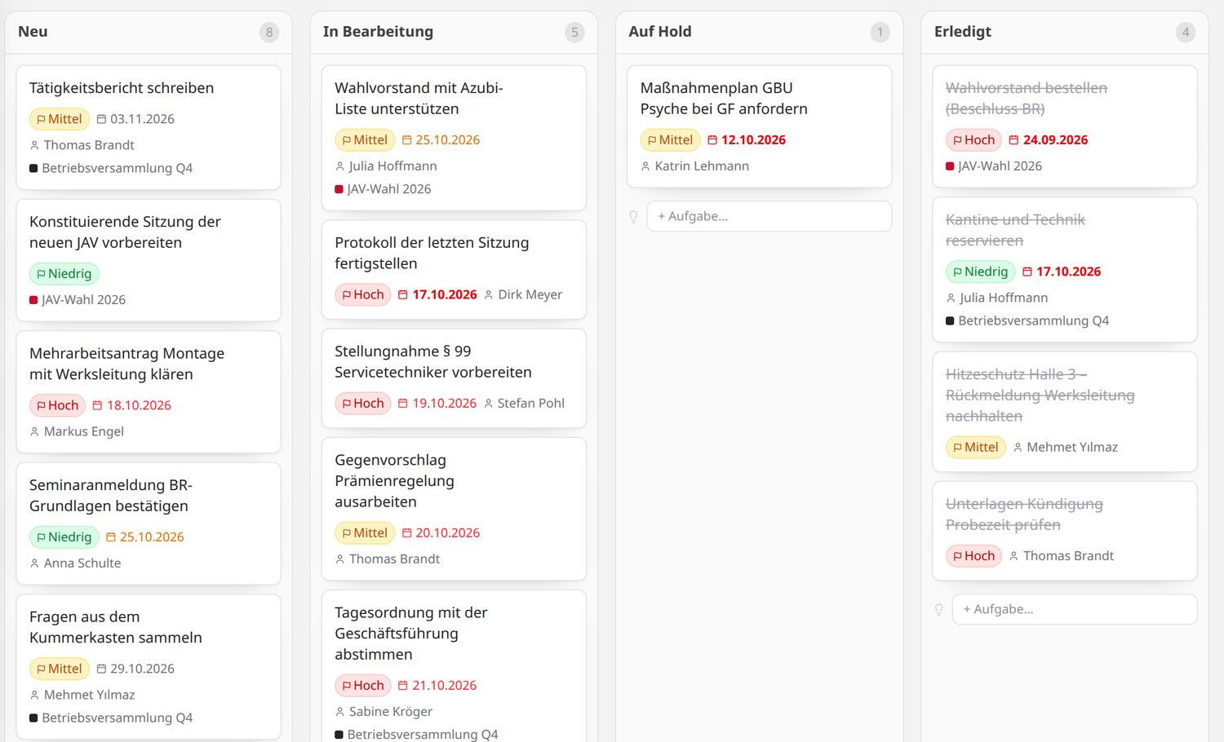
Aufgaben aus der Sitzung verteilen
AUFGABEN
Aus einem TOP wird mit zwei Klicks eine Aufgabe mit Namen und Datum.
Vom TOP zur Aufgabe
„Als Aufgabe“ am TOP: Titel und Text sind schon übernommen
Zuweisen, Priorität und Fälligkeit festlegen
Board: Neu, In Bearbeitung, Auf Hold, Erledigt
Fällige Aufgaben stehen im Dashboard
Am TOP anlegen
Board

Slide 10
Was sonst noch drin steckt
AUSSERDEM
Fristenkalender
Betriebsvereinbarungen
Schulungen
Alle Fristen im Monat, mit E-Mail-Erinnerung.
Register mit Laufzeit und Warnung vor Ablauf, Volltextsuche.
Termine, Teilnehmende, Qualifikationsmatrix mit Ablaufüberwachung.
Wissensarchiv
Kummerkasten
Wahlen
Erfahrungen und Lösungen ablegen, aus Protokollen übernehmen.
Anonymes Formular ohne Login, intern bearbeitbar.
Fristen, Wählerliste und Gremiumsgröße für BR- und JAV-Wahl.
Globale Suche
Themenakte
Amtsübergabe
Dokumente, Sitzungen, Beschlüsse, Aufgaben und Gesetzestexte.
Themen mit Verlauf, Beteiligten und @Erwähnungen.
Ein PDF mit Mitgliedern, Dokumenten, Fristen und Beschlüssen.

Slide 11
Unsere Daten bleiben bei uns
VERTRAULICHKEIT
Nur Intranet
Verschlüsselt
Rollen
Läuft auf einem eigenen Gerät im Haus. Keine Cloud, kein Zugriff von außen.
Dokumente liegen verschlüsselt (AES-256) auf der Platte. Backups sind es auch.
Vorsitz, Stellvertretung, Mitglied, Ersatzmitglied, JAV und SBV sehen jeweils nur ihren Teil.
Nachvollziehbar
Technik ohne Einblick
Offener Quellcode
Das Audit-Log zeigt, wer wann was getan hat.
Der Admin kann auf die Technik beschränkt werden und sieht dann keine Inhalte.
Open Source (AGPL), von uns und der IT prüfbar.

Slide 12
Ausprobieren, ohne etwas zu riskieren
WIE GEHT ES WEITER?
Es gibt eine Demo mit erfundenen Daten, getrennt vom echten System.
1
2
3
Demo durchklicken
Rückmeldungen sammeln
Gemeinsam entscheiden
Jede Person kann Sitzung, Beschluss und Aufgabe selbst anlegen.
Was fehlt, was nervt, was ist unklar?
Einsatz im Gremium, Zeitpunkt und Zuständigkeiten.
Hinweis: BR-DMS ist keine Rechtsberatung. Die Rechtsbezüge sind eine persönliche Auslegung und nicht von einer Anwältin oder einem Anwalt geprüft. Bitte vor dem Einsatz gegenlesen lassen, zum Beispiel über die Gewerkschaft.

